Slide 1

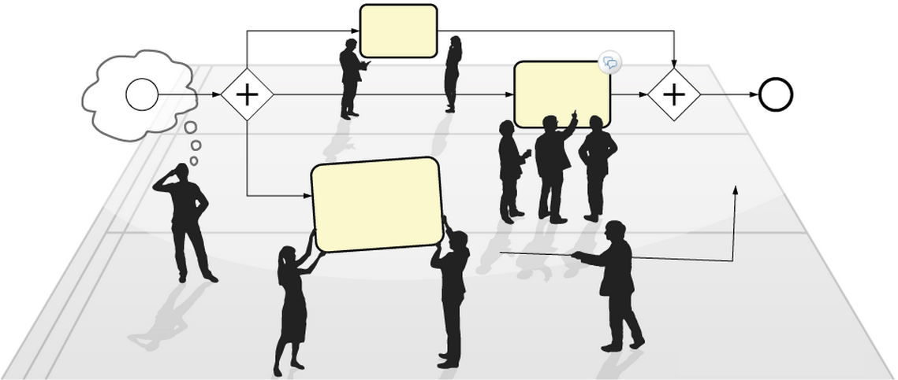
Projeto Mapeamento de Processos de TI
Reunião de Kick-Off
  Você está convidado a participar da reunião de Kick-Off do Projeto de Mapeamento de Processos de TI.
  O objetivo deste projeto é mapear os processos de TI para atender os requisitos de Auditoria Interna e Externa da SMILES.
Sua presença é muito importante! Compareça.
Gerência de Governança de TI

